Slide 1
ЭЛЕКТРОБЕЗОПАСНОСТЬ
система организационных и технических мероприятий и средств, обеспечивающих защиту людей от вредного и опасного воздействия электрического тока, электрической дуги, электромагнитного поля и статического электричества.

Slide 2
Помещения по степени опасности
1. Помещения без повышенной опасности
2. Помещения с повышенной опасностью
3. Помещения особо опасные

Slide 3
Условия протекания тока в цепи
Разность потенциалов, приложенной к данному участку цепи
Пути тока, определяемого сопротивлением данного участка

Slide 4
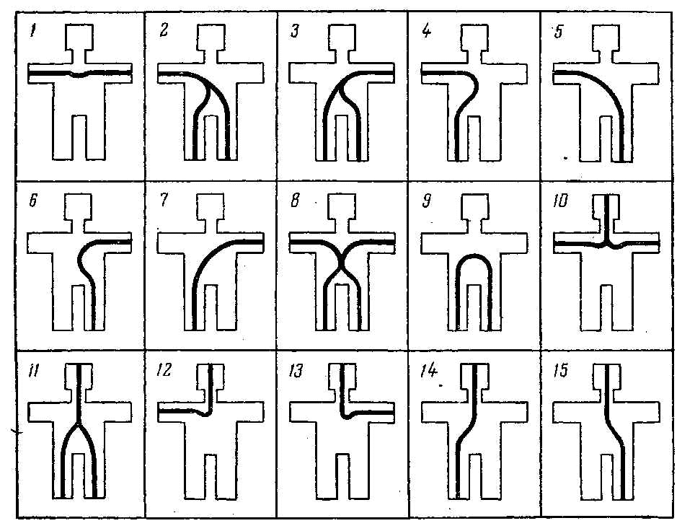
Пути тока в теле человека

Slide 5
Факторы опасного и вредного воздействия на человека
протекание электрического тока через организм человека;
воздействие электрической дуги;
воздействие биологически активного электрического поля;
воздействие биологически активного магнитного поля;
воздействие электростатического поля;
воздействие электромагнитного излучения (ЭМИ).

Slide 6
Последствия от воздействия электротока
Электротравмы
Профессиональные заболевания
Механические повреждения

Slide 7
Экспозиция
количественная характеристика интенсивности и продолжительности действия вредного фактора.

Slide 8
Электротравмы
локальные поражения тканей и органов, являющиеся результатом воздействия электрического тока или электрической дуги на человека.

Slide 9
Стадии воздействия на организм человека
I | слабые, судорожные сокращения мышц;
II | судорожные сокращения мышц, потеря сознания;
III | потеря сознания, нарушение сердечной и дыхательной деятельности;
IV | клиническая смерть, т.е. отсутствие дыхания и кровообращения.

Slide 10
Электротравмы:
1. Электрические знаки
2. Металлизация кожи
3. Электрический ожог:
- токовый;
- дуговой

Slide 11
Степени электрических ожогов
I | покраснение кожи;
II | образование пузырей;
III | обугливание кожи;
IV | обугливание подкожной клет­чатки, мышц, сосудов, нервов, костей.

Slide 12
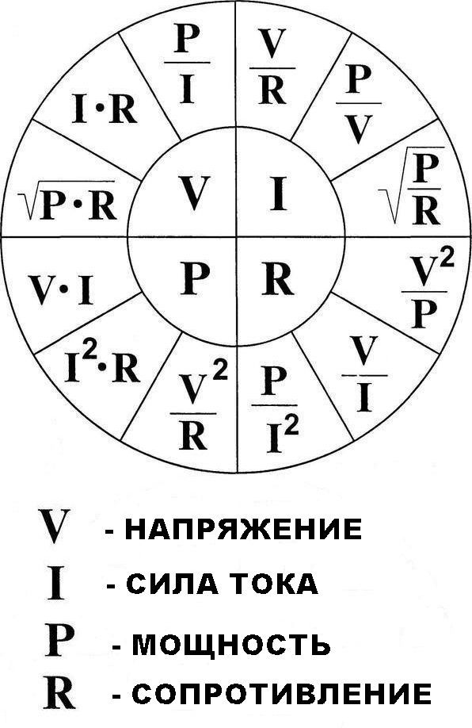
Закон Ома
В
А
Вт

Slide 13
Воздействие постоянного и переменного тока на человека
Сила тока мА | Характеристики воздействия
 | Переменный ток | Постоянный ток
0,5-1,5 | Начало ощущений, сильное дрожание пальцев руки | Не ощущается
2,0-3,0 | Сильное дрожание пальцев рук | Не ощущается
5,0-7,0 | Легкие судороги в руках. Болевые ощущения в руках | Зуд, ощущение нагрева
8,0-10 | Руки трудно, но можно оторвать от электроприборов, сильные боли в пальцах, кистях рук, предплечьях | Усиление ощущения нагрева
20-25 | Паралич рук, оторвать рук от электроприборов невозможно, очень сильные боли дыхание затруднено | Еще большее усиление нагрева, сокращение мышц
50-80 | Остановка дыхания. Начало фибрилляции сердца | Сильное ощущение нагрева. Сокращение мышц рук. Судороги затруднение дыхания
90-100 | Остановка дыхания. При длительности 3сек и более остановка сердца | Остановка дыхания

Slide 14
Электробезопасность. Средства защиты.
средства защиты от поражения электрическим током (электрозащитные средства);
средства защиты от электрических полей повышенной напряженности (коллективные и индивидуальные);
средства индивидуальной защиты.

Slide 15
Электрозащитные средства
изолирующие штанги;
изолирующие и электроизмерительные клещи;
указатели напряжения всех видов и классов;
бесконтактные сигнализаторы наличия напряжения;
изолированный инструмент;
диэлектрические перчатки, боты и галоши, ковры, изолирующие подставки;

Slide 16
Электрозащитные средства
защитные ограждения (щиты, ширмы, изолирующие накладки, колпаки);
переносные заземления;
устройства и приспособления для обеспечения безопасности труда при проведении испытаний и измерений в электроустановках;
плакаты и знаки безопасности;
прочие средства защиты

Slide 17
Заземление
преднамеренное электрическое соединение какой-либо точки электрической сети, электроустановки или оборудования, с заземляющим устройством.

Slide 18
Зануление
это преднамеренное электрическое соединение открытых проводящих частей электроустановок, не находящихся в нормальном состоянии под напряжением, с нейтральной точкой

